Slide 1
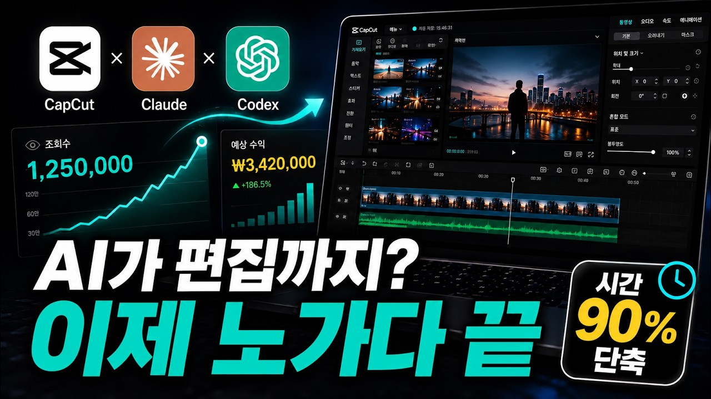
DREAMLABS COLLECTOR
AI한테 영상 편집 맡겼더니, 시간이 90% 줄었습니다
이 영상은 AI를 활용한 영상 편집이 작업 시간을 최대 90%까지 단축할 수 있음을 보여줍니다. (제목 기반 추론) 대본 기반 이미지 자동 생성, 무음 구간 제거, 모션 그래픽 및 지도 애니메이션 등 다양한 AI 기능이 소개된 것으로 추정됩니다. 그러나 영상은 편집 효율성 향상에도 불구하고, 유튜브 수익화의 핵심은 여전히 '무엇을 만들 것인가'라는 콘텐츠 기획력에 있음을 강조합니다. CapCut, Claude, Codex 등 여러 AI 도구들이 시연된 것으로 추정됩니다.
CHANNEL
VIDEO ID
AI로 돈버는법, 머니알고리즘
-yjlN3SNDYo
source: https://www.youtube.com/watch?v=-yjlN3SNDYo | video_id: -yjlN3SNDYo | generated: 2026-06-11T16:30:13Z

Slide 2
Executive Summary
영상 시청 전 빠른 정보 습득을 위한 요약
SUMMARY
이 영상은 AI를 활용한 영상 편집이 작업 시간을 최대 90%까지 단축할 수 있음을 보여줍니다. (제목 기반 추론) 대본 기반 이미지 자동 생성, 무음 구간 제거, 모션 그래픽 및 지도 애니메이션 등 다양한 AI 기능이 소개된 것으로 추정됩니다. 그러나 영상은 편집 효율성 향상에도 불구하고, 유튜브 수익화의 핵심은 여전히 '무엇을 만들 것인가'라는 콘텐츠 기획력에 있음을 강조합니다. CapCut, Claude, Codex 등 여러 AI 도구들이 시연된 것으로 추정됩니다.
source: https://www.youtube.com/watch?v=-yjlN3SNDYo | video_id: -yjlN3SNDYo | generated: 2026-06-11T16:30:13Z

Slide 3
Video Structure
영상 구성과 논리 흐름
01
AI가 편집까지 해준다고? (0:00)
02
대본만 넣으면 이미지 자동 생성 (0:40)
03
무음 컷·모션·지도 애니메이션 (2:40)
04
편집은 쉬워졌는데, 진짜 문제는 따로 있습니다 (4:15)
source: https://www.youtube.com/watch?v=-yjlN3SNDYo | video_id: -yjlN3SNDYo | generated: 2026-06-11T16:30:13Z

Slide 4
Key Ideas
정보게시물로 전환할 핵심 아이디어
01
AI 기반 영상 편집의 혁신적인 시간 단축 효과. (제목 및 설명 기반 추론)
02
스크립트-투-비디오(Script-to-Video) 워크플로우의 자동화 가능성. (타임라인 및 설명 기반 추론)
03
AI를 활용한 시각적 요소(이미지, 모션, 지도 애니메이션)의 손쉬운 생성. (타임라인 및 설명 기반 추론)
04
AI 도구의 발전에도 불구하고, 콘텐츠의 본질적 가치와 기획력이 성공의 핵심이라는 철학적 메시지. (설명 기반 추론)
05
다양한 AI 편집 및 보조 도구(CapCut, Claude, Codex 등)의 실제 적용 사례. (설명 기반 추론)
06
AI를 통한 유튜브 채널 운영 및 수익화 전략에 대한 심층적 접근의 필요성. (설명 기반 추론)
source: https://www.youtube.com/watch?v=-yjlN3SNDYo | video_id: -yjlN3SNDYo | generated: 2026-06-11T16:30:13Z

Slide 5
DreamLabs Application
DreamLabs 내부 적용 관점
01
**콘텐츠 제작 효율화**: AI 기반 편집 도구(예: CapCut)를 활용하여 DreamLabs의 연구 결과 브리핑 영상 또는 홍보 영상 제작 시간을 단축하고, 내부 리소스 효율성을 높일 수 있습니다.
02
**기술 브리핑 자료 시각화**: AI 이미지 생성 도구(예: 힉스필드, Pixa)를 활용하여 복잡한 기술 개념을 설명하는 시각 자료를 빠르게 제작하고, 이해도를 높일 수 있습니다.
03
**내부 교육 자료 제작**: AI를 이용한 무음 컷, 모션 그래픽 기능으로 내부 교육 영상의 편집 품질을 높이고 제작 부담을 줄여, 교육 콘텐츠의 접근성을 향상시킬 수 있습니다.
04
**AI 워크플로우 연구**: Claude/Codex와 같은 AI 작업 도구를 DreamLabs의 특정 연구 프로세스에 통합하여 자동화 가능성을 탐색하고, 새로운 연구 방법론을 개발할 수 있습니다.
05
**콘텐츠 기획 역량 강화**: AI 도구 도입과 별개로, '무엇을 만들 것인가'에 대한 본질적인 질문을 통해 DreamLabs의 연구 결과 발표 및 대외 홍보 콘텐츠 기획력을 재고하고, 메시지 전달력을 극대화할 수 있습니다.
source: https://www.youtube.com/watch?v=-yjlN3SNDYo | video_id: -yjlN3SNDYo | generated: 2026-06-11T16:30:13Z

Slide 6
Verification Required
모델 추론/metadata 한계/원본 확인 필요
01
**90% 시간 단축의 구체적인 근거**: 어떤 종류의 영상에서, 어떤 작업 기준으로 90% 시간 단축이 이루어졌는지 영상 시청을 통해 확인이 필요합니다. (제목 기반 추론)
02
**AI 이미지 생성 및 모션 그래픽 품질**: AI가 생성한 이미지와 모션 그래픽의 실제 품질 및 DreamLabs의 요구사항에 부합하는 활용 가능성 수준을 영상에서 직접 확인해야 합니다. (타임라인 및 설명 기반 추론)
03
**각 AI 도구의 실제 사용법 및 효과**: CapCut, Claude, Codex, 브루, 힉스필드, Pixa 등 언급된 도구들이 영상에서 어떻게 활용되었고, 어떤 결과물을 도출했는지 구체적인 시연을 통해 검증이 필요합니다. (설명 기반 추론)
04
**'무엇을 만들 것인가'에 대한 심층적 논의**: 영상에서 이 핵심 메시지를 어떤 사례나 논리로 뒷받침하는지 구체적인 내용을 확인해야 합니다. (설명 기반 추론)
05
**AI 편집의 한계점**: AI 편집 도구 사용 시 발생할 수 있는 잠재적인 문제점이나 한계(예: 창의성 제약, 미세 조정의 어려움)에 대한 언급이 있는지 확인이 필요합니다. (일반적인 AI 도구 사용 시 고려사항)
source: https://www.youtube.com/watch?v=-yjlN3SNDYo | video_id: -yjlN3SNDYo | generated: 2026-06-11T16:30:13Z

Slide 7
Source & Download Metadata
게시물과 문서 산출물 추적 정보
METADATA
Title: AI한테 영상 편집 맡겼더니, 시간이 90% 줄었습니다
Channel: AI로 돈버는법, 머니알고리즘
Video ID: -yjlN3SNDYo
Source URL: https://www.youtube.com/watch?v=-yjlN3SNDYo
Playlist ID: PLHwM6idVO2zyqi2IZeDAiP5QBqRXd2Zyh
Generated at: 2026-06-11T16:30:13Z
Source basis: metadata_and_model_inference
source: https://www.youtube.com/watch?v=-yjlN3SNDYo | video_id: -yjlN3SNDYo | generated: 2026-06-11T16:30:13Z

